Slide 1
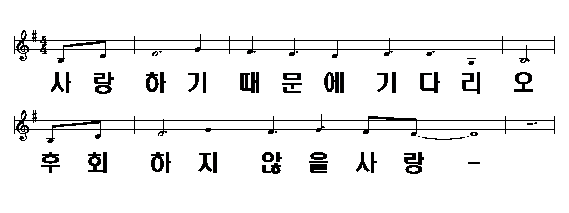
사랑하기 때문에
1/6

Slide 2
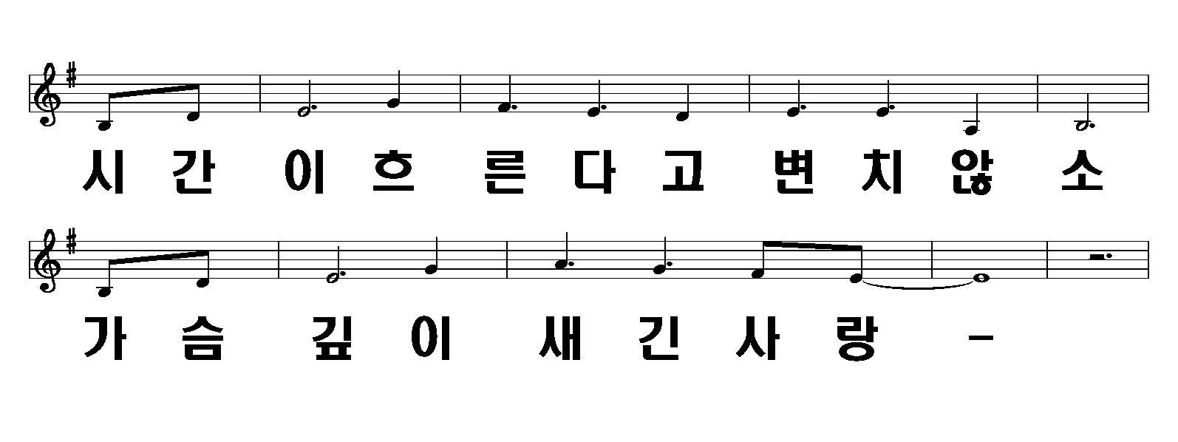
사랑하기 때문에
2/6

Slide 3
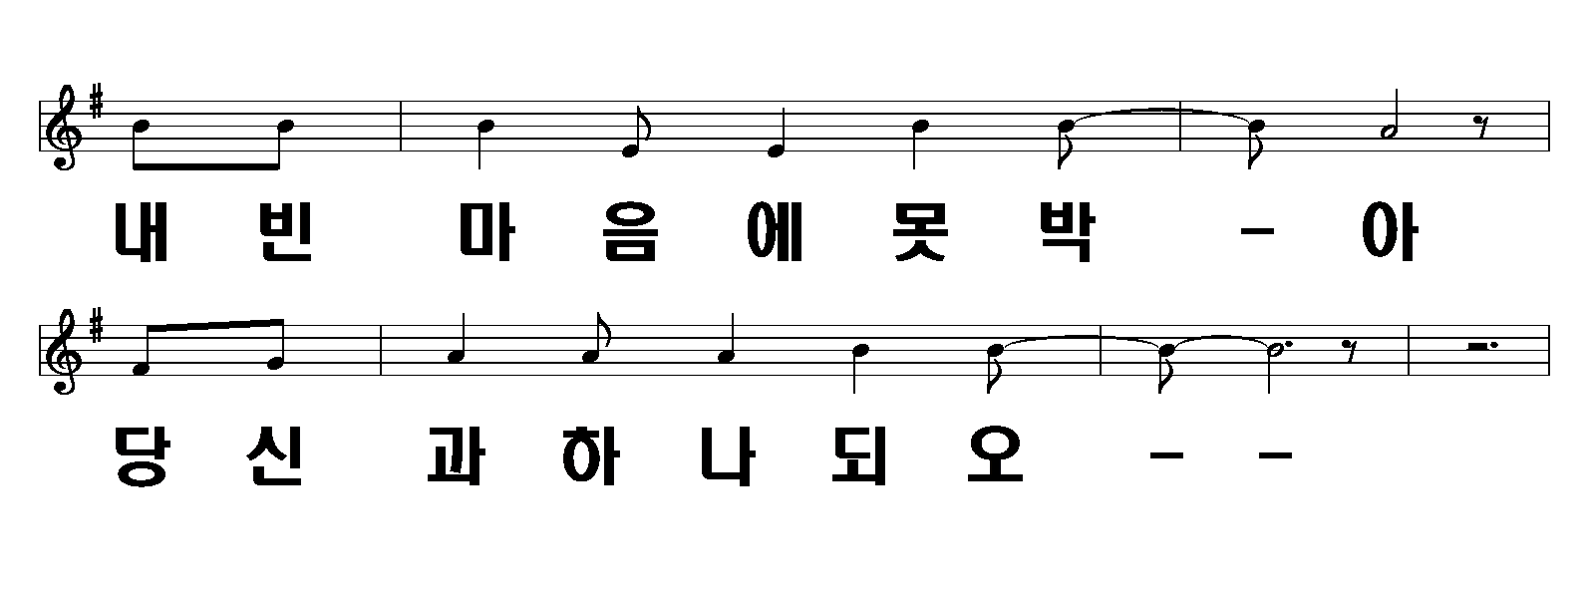
사랑하기 때문에
3/6

Slide 4
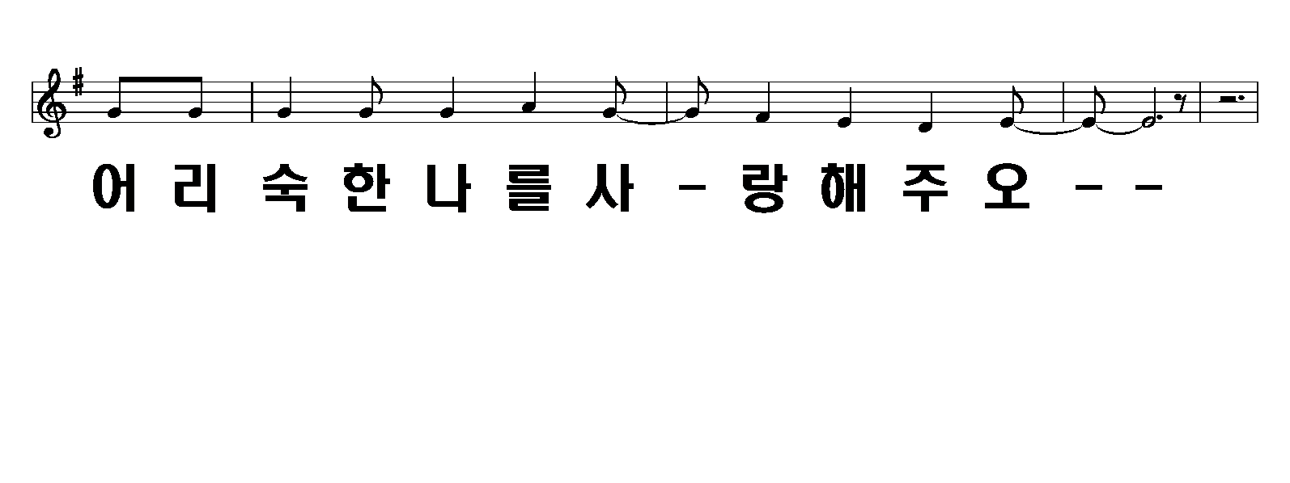
사랑하기 때문에
4/6

Slide 5
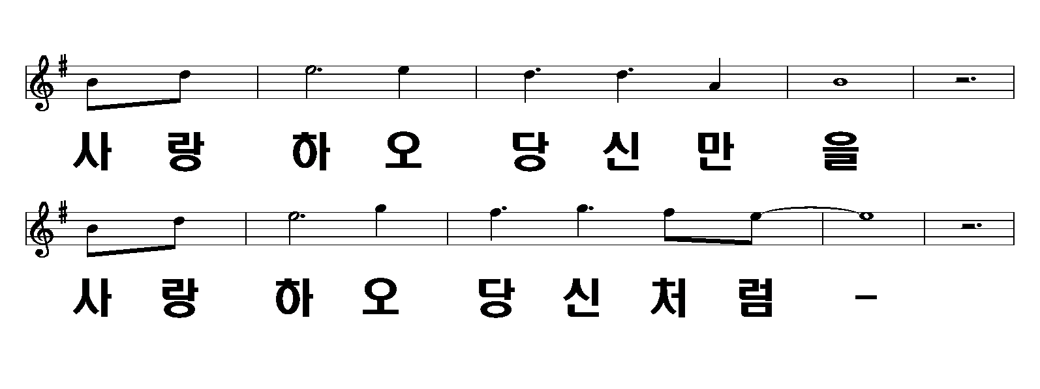
사랑하기 때문에
5/6

Slide 6
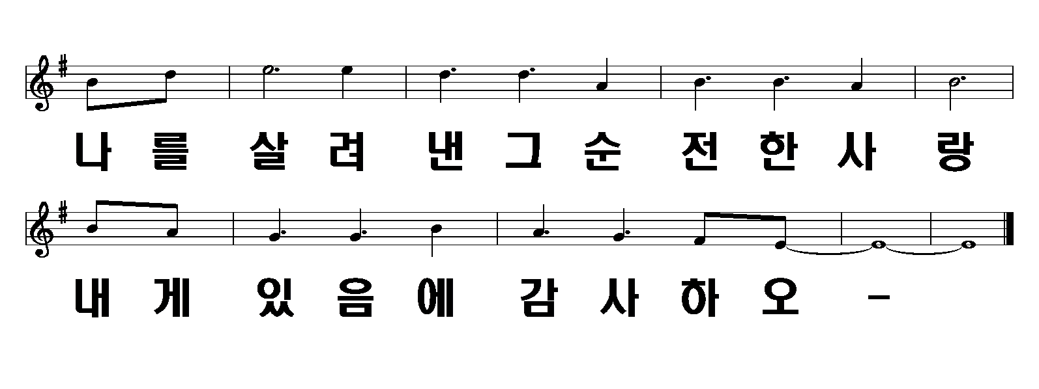
사랑하기 때문에
6/6

